Slide 1
Les thérapies ciblées dans la LAL
Pauline Gohier
Pharmacienne

Slide 2
Thérapie ciblée : définition
Les thérapies ciblées ont pour objectif de bloquer la croissance ou la propagation de la tumeur, en interférant avec des anomalies moléculaires ou avec des mécanismes qui sont à l’origine du développement ou de la dissémination des cellules cancéreuses.

Slide 3
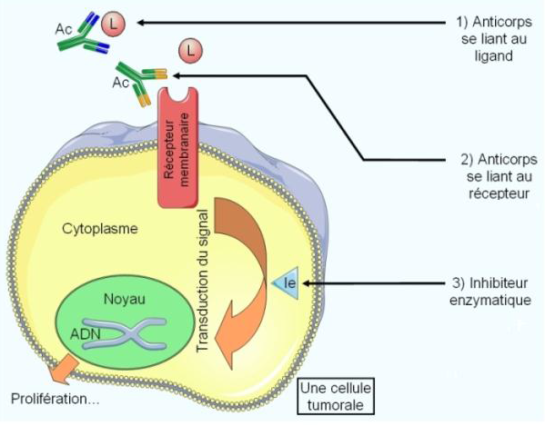
Thérapie ciblée : définition
Cibler spécifiquement les cellules cancéreuses en préservant les cellules saines
Bloquer le signal (ligand) avant qu’il n’atteigne sa cible
Anticorps monoclonaux
Bloquer le site de fixation
sur le récepteur
Destruction des cellules en division
Empêcher le récepteur de s’activer
Inhibiteurs de kinases
Inhiber un acteur intracellulaire transducteur du signal
Chimiothérapie cytotoxique

Slide 4
Thérapie ciblée : définition
Cibler spécifiquement les cellules cancéreuses en préservant les cellules saines
Bloquer le signal (ligand) avant qu’il n’atteigne sa cible
Anticorps monoclonaux
Bloquer le site de fixation
sur le récepteur
Destruction des cellules en division
Empêcher le récepteur de s’activer
Inhibiteurs de kinases
Inhiber un acteur intracellulaire transducteur du signal
Chimiothérapie cytotoxique

Slide 5
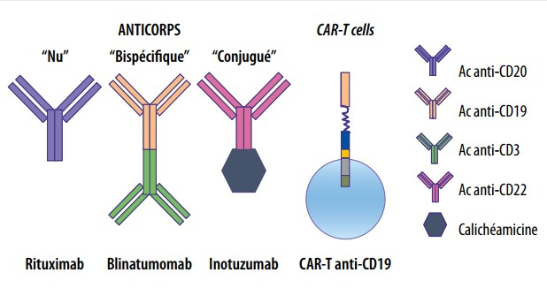
Anticorps monoclonaux

Slide 6
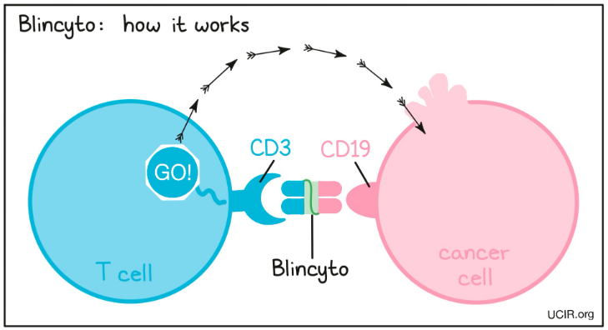
Blinatumomab BLINCYTO®
Molécule bispécifique : formation d’une synapse cytolytique entre le LT et la cellule tumorale libérant des enzymes protéolytiques pour tuer les cellules cibles en prolifération et quiescentes → destruction des cellules CD19+

Slide 7
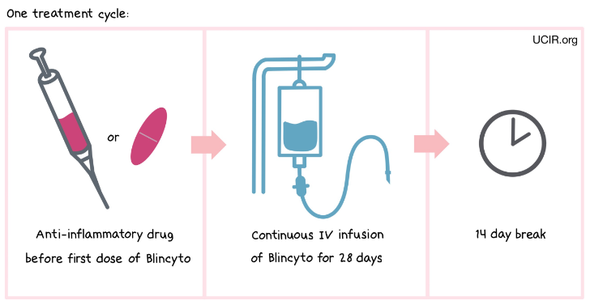
Blinatumomab BLINCYTO®
Indications :
LAL B en rechute ou réfractaire
Si MRD+ après le traitement de consolidation

Slide 8
Inotuzumab ozogamicine BESPONSA®
Anticorps monoclonal conjugué​ : anticorps monoclonal (IgG4) dirigé contre le CD22 ​lié à un produit cytotoxique

Slide 9
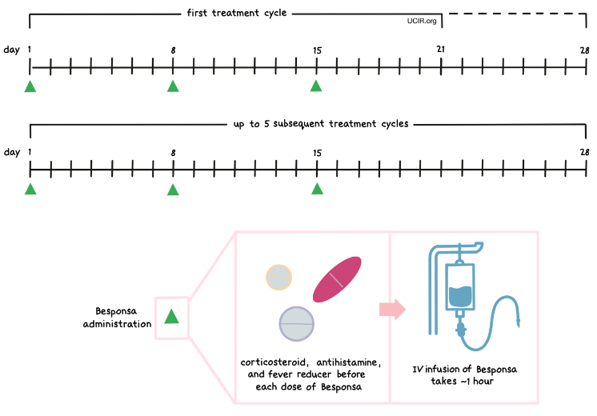
Inotuzumab ozogamicine BESPONSA®
Indications :
En monothérapie dans le traitement des patients adultes présentant une LAL B CD22 + en rechute ou réfractaire. ​
Chez les patients adultes LAL B en rechute ou réfractaire Ph+ en échec après au moins 1 inhibiteur de la tyrosine kinase (ITK).

Slide 10
Syndrome de relargage de cytokines (CRS)
Blinatumomab
Décrit chez 15% des patients (2,4% graves) – délai moyen : 2 jours ➔ SURVEILLANCE ETROITE
Signes cliniques : fièvre, asthénie, céphalées, hypotension, augmentation de la bilirubine totale et nausées … → CIVD
Attention : difficile à discriminer de la réaction à la perfusion

Slide 11
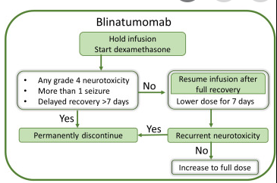
Neurotoxicité
Blinatumomab
Céphalées, tremblement, paresthésie, convulsion, encéphalopathie …
Délai médian : 14 jours
Décrits chez 66% des patients
De grade >3 chez 12% des patients

Slide 12
Hépatotoxicité
Bilan hépatique : avant le début et pendant le traitement (48 premières heures des 2 premiers cycles)
Signes cliniques : élévation de la bilirubine totale, hépatomégalie, prise de poids rapide, ascite
Bilan hépatique : avant et après chaque dose
Vigilance particulière pendant le 1er mois post GCSH si allogreffe
Blinatumomab : hépatotoxicité : 22,4% des patients – délai moyen : 4 jours
Inotuzumab : MVO/SOS : 14% des patients - 23% si alloG – délai moyen : 56 jours
Notes:
Maladie veino occlusive – syndrome d’obstruction sinusoïdale
En ce qui concerne les autres facteurs de risque, une MVO/SOS a été rapportée chez 6 des 11 patients (55 %) ayant reçu un schéma de conditionnement pour une GCSH contenant 2 agents alkylants et 9 des 53 patients (17 %) ayant reçu un schéma de conditionnement pour une GCSH contenant 1 agent alkylant, 7 des 17 patients (41 %) étant âgés de 55 ans ou plus et 11 des 62 patients (18 %) étant âgés de moins de 55 ans, et 7 des 12 patients (58 %) présentant un taux de bilirubine sérique ≥ LSN avant la GCSH et chez 11/67 (16 %) patients présentant un taux de bilirubine sérique < LSN avant la GCSH

Slide 13
Hépatotoxicité
Bilan hépatique : avant le début et pendant le traitement (48 premières heures des 2 premiers cycles)
Signes cliniques : élévation de la bilirubine totale, hépatomégalie, prise de poids rapide, ascite
Bilan hépatique : avant et après chaque dose
Vigilance particulière pendant le 1er mois post GCSH si allogreffe
Blinatumomab : hépatotoxicité : 22,4% des patients – délai moyen : 4 jours
De courte durée, spontanément résolutif sans arrêt de traitement
Inotuzumab : MVO/SOS : 14% des patients - 23% si alloG – délai moyen : 56 jours
Arrêt définitif du traitement
Notes:
Maladie veino occlusive – syndrome d’obstruction sinusoïdale
En ce qui concerne les autres facteurs de risque, une MVO/SOS a été rapportée chez 6 des 11 patients (55 %) ayant reçu un schéma de conditionnement pour une GCSH contenant 2 agents alkylants et 9 des 53 patients (17 %) ayant reçu un schéma de conditionnement pour une GCSH contenant 1 agent alkylant, 7 des 17 patients (41 %) étant âgés de 55 ans ou plus et 11 des 62 patients (18 %) étant âgés de moins de 55 ans, et 7 des 12 patients (58 %) présentant un taux de bilirubine sérique ≥ LSN avant la GCSH et chez 11/67 (16 %) patients présentant un taux de bilirubine sérique < LSN avant la GCSH

Slide 14
Inhibiteurs de tyrosine kianse

Slide 15
Thérapie ciblée : définition
Cibler spécifiquement les cellules cancéreuses en préservant les cellules saines
Bloquer le signal (ligand) avant qu’il n’atteigne sa cible
Anticorps monoclonaux
Bloquer le site de fixation
sur le récepteur
Destruction des cellules en division
Empêcher le récepteur de s’activer
Inhibiteurs de kinases
Inhiber un acteur intracellulaire transducteur du signal
Chimiothérapie cytotoxique

Slide 16
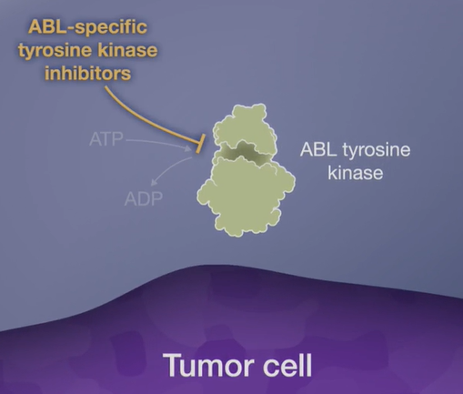
LAL Ph+
20 à 30% des LAL de l’adulte
Incidence augmentant avec l’âge : jusqu’à 50% si > 50 ans
Oncoprotéine BCR-ABL
Activité constitutive
➔ Développement de la LAL
BCR
ABL
BCR - ABL
ABL - BCR
Chromosome 9
Chromosome 22
Chromosome
Philadelphie

Slide 17
Inhibiteurs de tyrosine kinase
1ère génération
2ème génération
Imatinib GLIVEC®
Nilotinib TASIGNA®
Dasatinib SPRYCEL®
Ponatinib ICLUSIG®
Asciminib SCEMBLIX® (AAC)
Effets indésirables plus importants
Réponse plus rapide et plus profonde
Meilleur profil de sécurité

Slide 18
Inhibiteurs de tyrosine kinase
Au cœur du traitement des LAL Phi +
Imatinib (GLIVEC) : Dès la 1ère ligne
Dasatinib (SPRYCEL) : alternative chez les patients résistants ou intolérants à l’imatinib.
En cas de mutation T315I, de résistance ou d’intolérance au dasatinib, le ponatinib (ICLUSIG) peut être utilisé.

Slide 19
Modalités de prise des ITK
Imatinib
Nilotinib
Dasatinib
Ponatinib

Slide 20
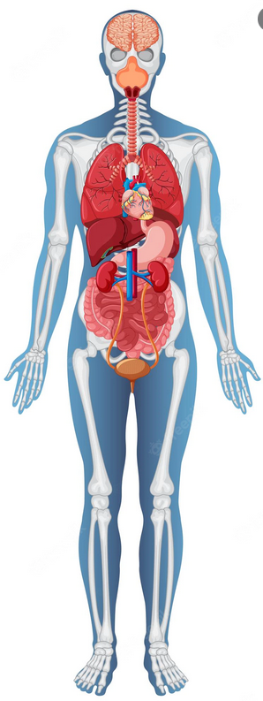
Toxicité des ITK
Mécanisme d’action similaire → effets indésirables communs
Myélosuppression
Toxicité cardiovasculaire
Toxicité pulmonaire
Toxicité dermatologique
Toxicités hépatique et pancréatique
Toxicité gastro-intestinale
Rétention hydrique
Toxicité musculo-squelettique

Slide 21
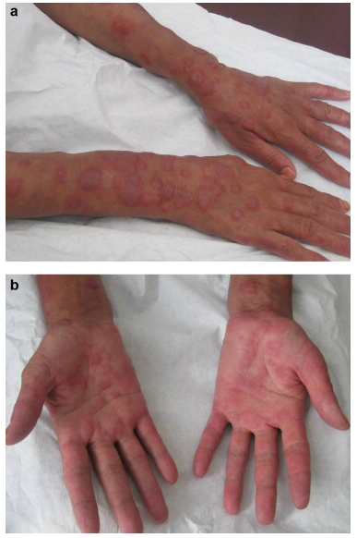
Toxicité cutanée :
Rash souvent tardif (8 semaines en moyenne)
Dose dépendant

Slide 22
Toxicité des ITK : surveillances
Toxicité | Surveillance/Prévention
Gastro-intestinale (diarrhées, nausées) | Surveillance de la perte de poids et alimentation adaptée aux EI
Myélosuppression | Surveillance NFS régulière Arrêt si neutropénie et/ou thrombopénie, reprise à dose réduite si récidive
Crampes, arthralgies, douleurs osseuses | Supplémentation : magnésium, oligoéléments Myorelaxants, antalgiques si nécessaires

Slide 23
Toxicité des ITK : surveillances
Toxicité | Surveillance/Prévention
Œdème (membres inférieurs, face …) | Surveillance de la prise de poids +/- diurétique
Cutané (Rash, urticaire, photosensibilisation) | Utilisation d’un savon doux et d’un agent hydratant, séchage par tamponnement. Exposition au soleil à éviter et utilisation d’un écran total Prescription possible d’antihistaminique ou de corticoïde par voie orale
Cardio-vasculaire | Surveillance clinique, prise de tension hebdomadaire puis mensuelle Adaptation de la posologie ou arrêt du traitement
Hépatique (Cholestase, hépatite) | Surveillance du bilan hépatique Arrêt si bilirubine > 3N ou transaminase > 5N et reprise à posologie diminuée

Slide 24
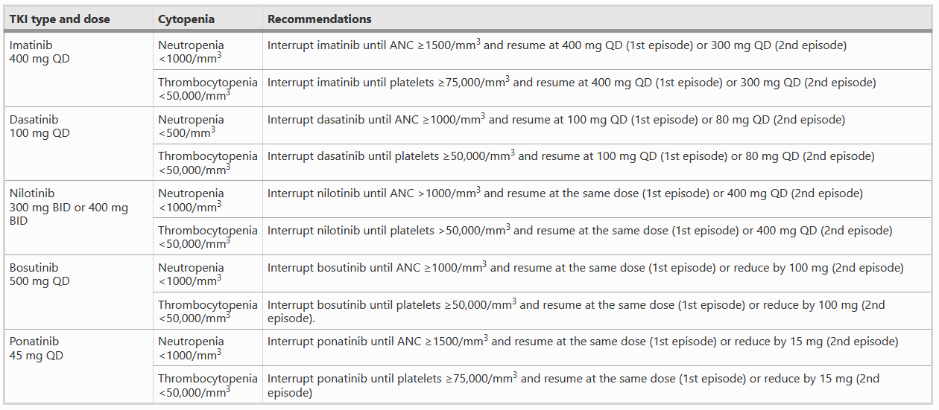
Adaptations de dose

Slide 25
Toxicités spécifiques des inhibiteurs de tyrosine kinase

Slide 26
Interactions médicamenteuses
+ Médicaments allongeant l’intervalle QT (cardiolotixicité) : nilotinib
+ Médicaments anti-acides : nilotinib, dasatinib
Notes:
Non significatif avec le IPP

Slide 27
Interactions médicamenteuses
Particularités de l’imatinib : interaction avec paracétamol et levothyroxine
Éviter les hautes doses de paracétamol
Surveillance du bilan thyroïdien avec adaptation des doses de Levothyrox
Notes:
Non significatif avec le IPP

Slide 28
Interactions médicamenteuses
Interactions également avec la phytothérapie !!!
Inhibiteur du CYP 3A4 : Jus de pamplemousse, jus d’orange amère (orange de Séville), Citron vert, Pomélo, Aloe Vera, Chardon Marie, Curcuma, Fenouil, Fenugrec, Fumeterre, Gattilier, Gingembre, Ginko biloba, Grenade, Gui, Harpagophytum, Huanglian, Lin, Mahonia, Menthe poivrée, Myrtille, Olivier, Orthosiphon, Passiflore, Poivre noire, Prêle, levure de Riz rouge, Trèfle rouge
Inducteur du CYP 3A4 : Millepertuis, Ail, Aubépine, Echinacée, Kava Kava, Menthe verte, Sauge
Favorisant une immunodépression : Olivier
Favorisant un allongement de l’intervalle QT : Boldo, Fucus, Ginseng asiatique, Orange de Séville, Passiflore, Pissenlit
Notes:
Non significatif avec le IPP

Slide 29
Grossesse / allaitement
Grossesse contre-indiquée
Contraception obligatoire pendant le traitement
Allaitement contre-indiquée
Notes:
Homme aussi pour ponatinib

Slide 30
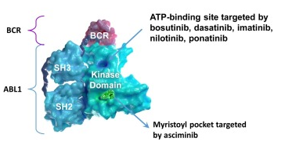
Autres thérapies ciblées
Asciminib SCEMBLIX
Traitement en autorisation d’accès compassionnel (AAC) : en monothérapie, en l’absence d’alternative thérapeutique chez les patients ayant déjà reçus tous les ITK sur le marché ou CI
Posologie élevée : 200mg/j
Surveillance spécifique : pancréatite
Particularité : cible une zone différente de la protéine BCR-ABL
Notes:
Non significatif avec le IPP

Slide 31
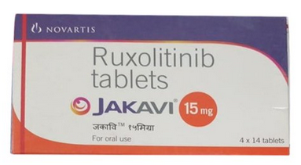
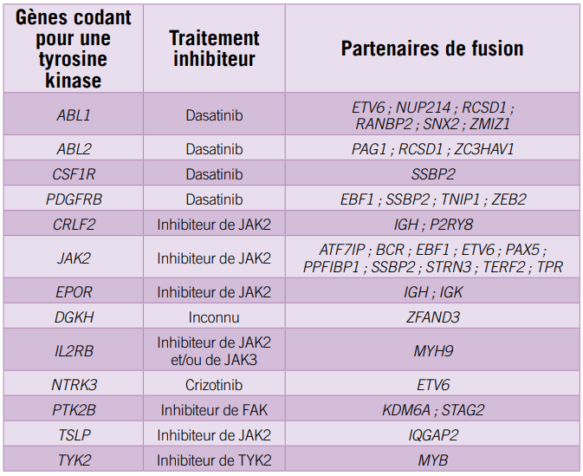
Indication des thérapies ciblées dans la LAL
Roberts KG, Li Y, Payne-Turner D, Harvey RC et al. Targetable kinase-activating lesions in Ph-like acute lymphoblastic leukemia. N Engl J Med. 2014;371(11):1005-15.

Slide 32
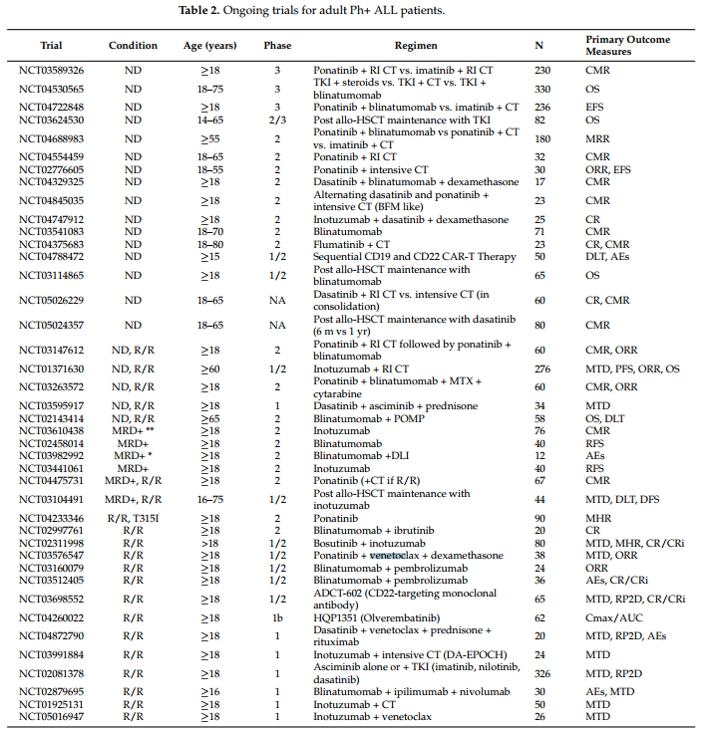
Autres thérapies ciblées
Notes:
Non significatif avec le IPP

Slide 33
Autres thérapies ciblées
Notes:
Non significatif avec le IPP

Slide 34
Autres thérapies ciblées
Venetoclax VENCLYXTO : AMM dans LLC, MW, MCL et LAM
Cible la protéine « pro-survival » BCL2 surexprimés dans les hémopathies
Notes:
Non significatif avec le IPP

Slide 35
Sources importantes
Pharmacien : hospitalier ou d’officine
Conciliation médicamenteuse des traitements et analyse d’ordonnance
Lien ville-hôpital
Suivi possible en officine avec questionnaire d’observance
Problématique : indication méconnue
Fiches traitements :
Notes:
Homme aussi pour ponatinib

Slide 36
Sources importantes
https://www.omeditbretagne.fr/activites-et-thematiques/cancer/medicaments-anticancereux/avenant-21/
Notes:
Homme aussi pour ponatinib

Slide 37
Sources importantes
Notes:
Homme aussi pour ponatinib

Slide 38
Sources importantes
Notes:
Homme aussi pour ponatinib

Slide 39
Merci de votre attention
Notes:
Homme aussi pour ponatinib

